Slide 1
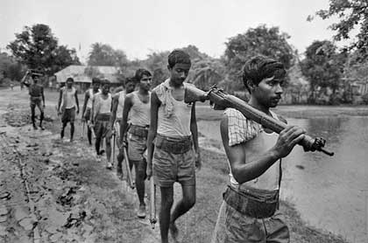
মুজিব শতবর্ষ উপলক্ষে সবাইকে শুভেচ্ছা
মুক্তিযুদ্ধের গল্প
ICT

Slide 2
মুক্তিযুদ্ধের বাস্তব জীবনের গল্প
আমার দাদির ভাই মুক্তিযোদ্ধা । মুক্তিযুদ্ধের মাঝামাঝি সময়ে দাদা একদিন দিনের বেলায় বোনের সাথে দেখা করার উদ্দেশ্যে আমাদের বাড়িতে আসেন। সেই সময়ে দাদা মুক্তিযুদ্ধের একজন সক্রিয় সদস্য একথা কে বা কারা রাজাকার পাকিস্তান সেনাবাহিনীকে বলে দেন । রাজাকার হচ্ছে আমাদের দেশের সেই সময়ে মানুষ যারা দেশের বিরুদ্ধে ষড়যন্ত্র করে অনেক নিরিহ মানুষের জীবন কেড়ে নিয়েছে। আর এই রাজাকার আমার দাদার আসার কথা পাকিস্তানী বাহিনীকে বলে দেন। কিছুক্ষণ পর রাজাকার ও পাকিস্তানী সেনা মোতায়েন করে বাড়ি ঘিরে ফেলে। তৎক্ষণাৎ আমার দাদি ও আমার মা দাদুকে বাড়ির পাঠের গাধির ভিতর ঢুকিয়ে দেন। রাজাকার আলবদর বাহিনীর সদস্যরা তছনছ করে বিভিন্ন ধরনের হয়রানি করে চলে যায়। পাকিস্তানী বাহিনী চলে যাওয়ার পর দাদাকে পাঠের গাধি থেকে অচেতন অবস্থায় বের করে পানি ঢালাঢালি করে সুস্থ্য করেন। পরে দ্রুত মহিলা মত করে সাজিয়ে মুক্তিযোদ্ধা ক্যাম্প চলে যান এবং বিভিন্ন যায়গায় অপারেশন করে দেশ কে শত্রু মুক্ত করেন।

Slide 3
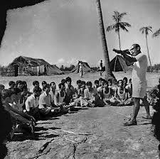
১৯৭১ সালে যুদ্ধের সময়কার বাস্তব ঘটনা
১৯৭১ সালে যুদ্ধের সময়কার বাস্তব ঘটনা। ঘটনাটি তুমুল যুদ্ধের এক রাতে অসংখ্য পাক হানাদার বাহিনীর সামনে ১০জন মুক্তিযুদ্ধের লড়াই চলছে। দাদা ও ওনার সঙ্গি যুদ্ধ করতে করতে এক সময় সামনে দিকে যাওয়ার মুহুর্তে পাশের জন গূলিবিদ্ধ হয়ে রক্তাক্ত অবস্থায় কাতরাচ্ছে আবার যুদ্ধে পেছনে আসার সুযোগ নেই। এমতাবস্থায় দাদা নিজের কাপড় মোটা করে বেঁধে আলের পাশে রেখে ওনারা সামনের দিকে এগুতে থাকেন। এক সময় পাক হানাদার বাহিনীকে হটিয়ে দেন এবং পালিয়ে যেতে বাধ্য করেন। পরে দিন সকালে আহত মুক্তিযোদ্ধাকে এলাকাবাসী সহায়তায় চিকিৎসা করেন এবং দি্র্ঘদিন আহত থেকে সুস্থ্য হন।

Slide 4
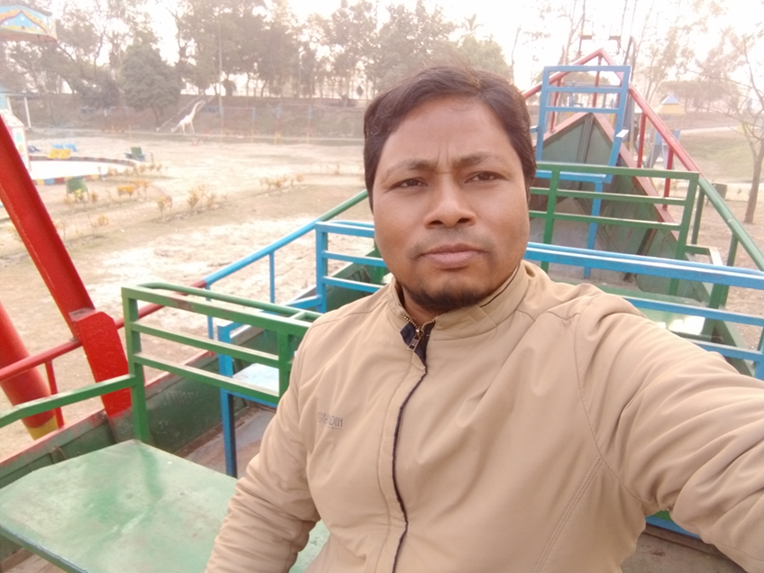
শিক্ষক পরিচিতি
সৈয়দ নুরে আলম মোস্তফা
প্রভাষক, তথ্য ও যোগাযোগ প্রযুক্তি
তুষভান্ডার মহিলা ডিগ্রী কলেজ
কালীগঞ্জ, লালমনিরহাট।
মোবাইল নাম্বার : ০১৭১৯৫৪৫৮২৪

Slide 5
ধন্যবাদ

